Slide 1




Занятие 13 (05.03.2020)
Курс Development and Operations
Jenkins, CI и Groovy Pipeline
Овчинцев Евгений
Работа с Jenkins

Slide 2



Что такое непрерывная интеграция (CI)?
Курс Development and Operations
Непрерывная интеграция – это практика разработки программного обеспечения DevOps, при которой разработчики регулярно объединяют изменения программного кода в центральном репозитории, после чего автоматически выполняется сборка, тестирование и запуск. Главная задача непрерывной интеграции – быстрее находить и исправлять ошибки, улучшать качество ПО и сокращать временные затраты на проверку и выпуск новых обновлений ПО.

Slide 3
Зачем нужна непрерывная интеграция ?
Курс Development and Operations
Может помочь вам быстрее и с большим качеством создавать лучшее программное обеспечение.

Slide 4
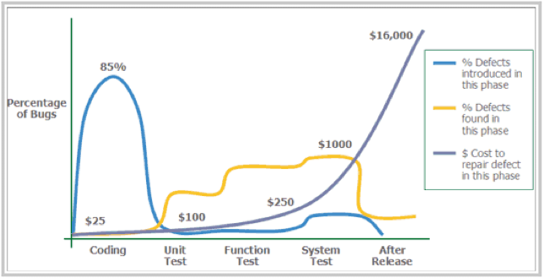
Риски, снижаемые с помощью CI
Курс Development and Operations
Риск 1 – Позднее исправление ошибок стоит дорого.

Slide 5
Риски, снижаемые с помощью CI
Курс Development and Operations
Риск 2 – Отсутствие сплоченности команды.
«Изменения в ветке Bar несовместимы с моими. Как мы их объединим?»
«Когда мы решили обновить версию Super-библиотеки до версии 2.0-alpha?»
«Я думал, что вы исправили это 2 месяца назад!»

Slide 6
Риски, снижаемые с помощью CI
Курс Development and Operations
Риск 3 – Низкое качество кодовой базы.
«У нас 3 класса делают одно и то же??»
«Все знают, что двойная проверка блокировки - плохая идея!»
«Почему я не могу просто включить Foo и не требовать все остальные 13 библиотек?»

Slide 7
Риски, снижаемые с помощью CI
Курс Development and Operations
Риск 4 – Отсутствие прозрачности проекта.
«Почему тесты завершаются неуспешно?»
«Что в версии сборки 1.2.3?»
«Каково сейчас покрытие кода?»

Slide 8
Риски, снижаемые с помощью CI
Курс Development and Operations
Риск 5 – Отсутствие развертываемого программного обеспечения.
«Это работает на моей машине!»
«Мне нужна новая сборка для тестирования»
«[Босс | клиент | покровитель] идет, мы должны продемонстрировать прогресс как можно скорее»

Slide 9
Типичные шаги CI
Курс Development and Operations
Компиляция (Гарантирует, что код на самом деле компилируется на каждой целевой платформе);
Тестовое выполнение (Обеспечивает функционирование продукта в соответствии с ожиданиями благодаря повторяемому тестированию);
Интеграция базы данных (Обеспечивает синхронизацию БД и кода);
Проверка кода (Обеспечивает здоровую базу кода, выявляет проблемы на ранней стадии, применяет лучшие практики);
Автоматическое развертывание (Продукты могут быть выпущены в любое время);

Slide 10
Что такое Jenkins?
Курс Development and Operations
Jenkins – это сервер непрерывной интеграции с открытым исходным кодом;
Позволяет обнаруживать изменения в системе контроля версий и запускать повторяющиеся задачи;
Для упрощения решения типовых задач предлагает широкий набор плагинов (1500+);
Является форком оригинального проекта Hudson компании Oracle.

Slide 11
Зачем нужен Jenkins?
Курс Development and Operations
Для более частой интеграции кода приложения, ускорения выявления ошибок, повышения качества и снижения затрат на разработку ПО;
Координация выполнения задач как часть рабочего процесса;
Компиляция кода, модульное тестирование и сборка пакетов, развертывание и другие виды тестирования;
Нотификация.

Slide 12
Терминология
Курс Development and Operations
Задача - единица работы для проекта;
Представление - определенная пользователем коллекция задач или рабочих процессов;
Master - главный экземпляр Jenkins, выполняет планирование работы;
Slave - выполняет одно или несколько заданий в выделенных слотах (исполнители);
Рабочая область - рабочая область, где выполняется работа в рамках запусков задачи;
Плагин – встраиваемое расширение, обеспечивающее определённую функциональность.

Slide 13
Архитектура
Курс Development and Operations

Slide 14
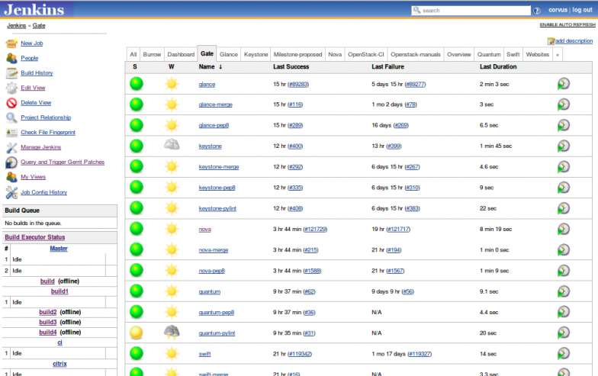
Пользовательский интерфейс
Курс Development and Operations
Представление
Задача
Меню
Очередь сборки
Слэйвы

Slide 15
Задача
Курс Development and Operations
Задачей является совокупность настроек и вызовов плагинов, разделённая на 3 части:
Подготовка окружения;
Сборка;
Послесборочные операции.

Slide 16
Пайплайн
Курс Development and Operations
Пайплайном называется последовательность задач, объединённая в единый рабочий процесс;
Пайплайн может содержать последовательные и параллельные шаги;
Шаги могут выполняться на разных узлах.

Slide 17
Синтаксис пайплайна
Курс Development and Operations
Пайплайн имеет два варианта синтаксиса:
Декларативный;
Скриптовый (Groovy).

Slide 18
СПАСИБО!
Сергей Кутылев
Преподаватель
s.kutylev@hackeru.com hackeru.pro

